Slide 1
Указательные местоимения
This/That
These/Those

Slide 2
This- это, эта, этот Обозначает предмет, который находится рядом: this rose – эта роза

Slide 3
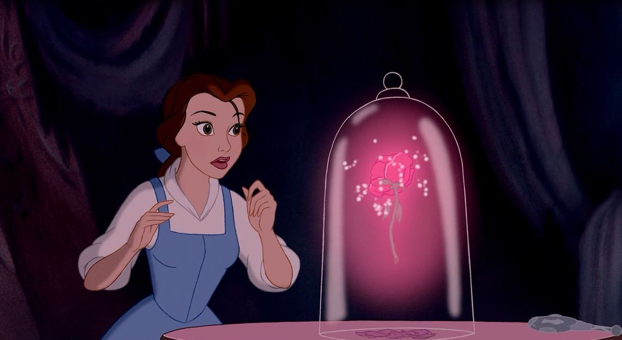
That- то, та, тот Обозначает предмет, который находится далеко:
That rose – та роза

Slide 4
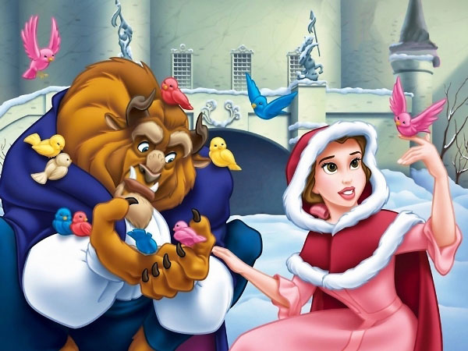
these – эти Множественное число местоимения this
These birds – эти птицы

Slide 5
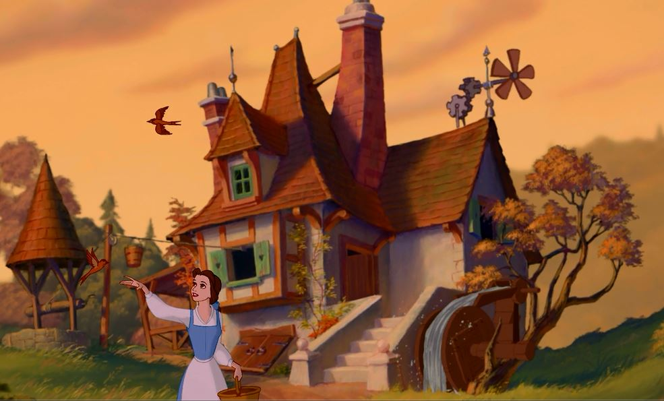
those – те Множественное число местоимения that
Those birds – те птицы

Slide 6
This is
These are
That is = that’s
Those are

Slide 7
This is a boy.
That’s a doll.
These are flowers.
Those are dogs.
This is a school.
That’s a cat.
These are tents.

Slide 8
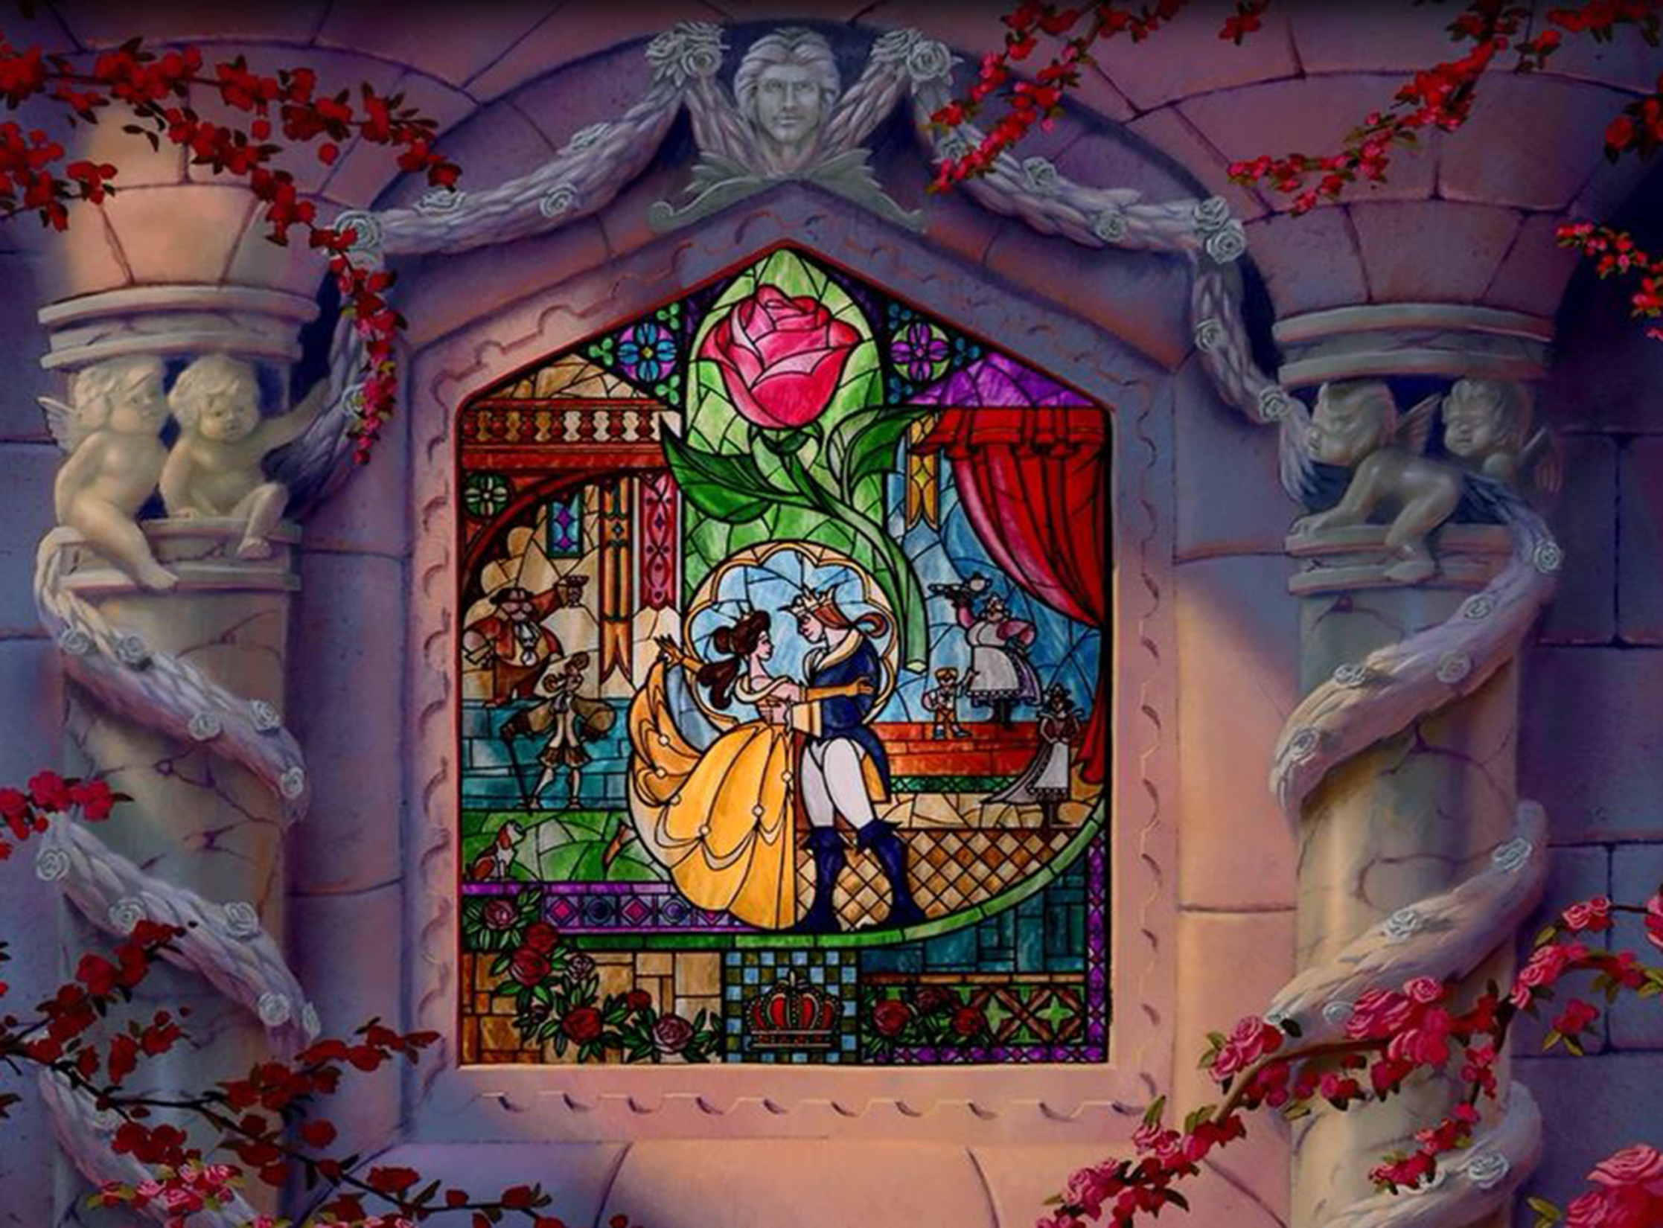
Измените единственное число существительных на множественное число, соответственно заменяя указательные местоимения.
We like this cake.
This bus is in the street.
You can see that boy.
That dog is in the park.
I like that doll.
This boy is student.

Slide 9
Переведи на английский язык
Эти собаки маленькие .
Те комнаты хорошие.
Тот пенал желтый.
Эти карандаши плохие.
Та книга хорошая.
Эти мальчики школьники.
Тот автобус зеленый.
Этот самолет белый.

